Slide 1
Проверь себя!
Вакуфные земли -
это земли, принадлежащие мечетям и медресе.
Льготы для переселенцев
Обеспечива-ли жильём
Льготные кредиты
Предостав-ляли земельные угодья

Slide 2
Проверь себя!
Купные города где появились новые посёлки переселенцев
Ташкент
Андижан
Новый Маргилан
Самарканд

Slide 3
История Узбекистана
9
класс
Тема:
Создание судебной системы в Туркестане

Slide 4
ПЛАН
Функция казий и кази-калян
Приспособление судебной системы колониальным интересам
Деятельность судебных органов

Slide 5
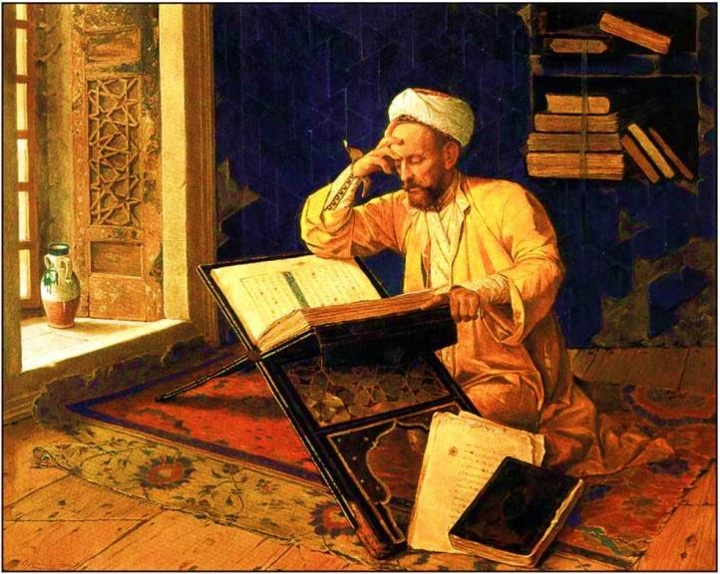
Функция казий и кази-калян
Во время правления ханов недовольные ре-шениями казия люди могли обжаловать его у кази-каляна, который рассмотрение спорного решения поручал пред-ставителям духовенства – улемам.
Казии не имели чётко обозначенного участка для своей деятельнос-ти; любой истец был вправе обратиться к своему доверенному казию.

Slide 6
Функция казий и кази-калян
Изменения в сельском хозяйстве
Этапы судейства казий
Перед началом судебного заседания казий предлагал сторонам прийти к согласию. В случае отказа от данного предложения казий начинал судебный процесс
В первом этапе
Казий призывал их к присяге, по законам шариата
1
Во втором этапе
Казий заслушивал доводы сторон, показания свидетелей
2
В третьем этапе Казий выносил решение взвесив все доводы и показания
3
4
В четвертом этапе
Вердикт незамедлительно приводился в исполнение местными властями

Slide 7
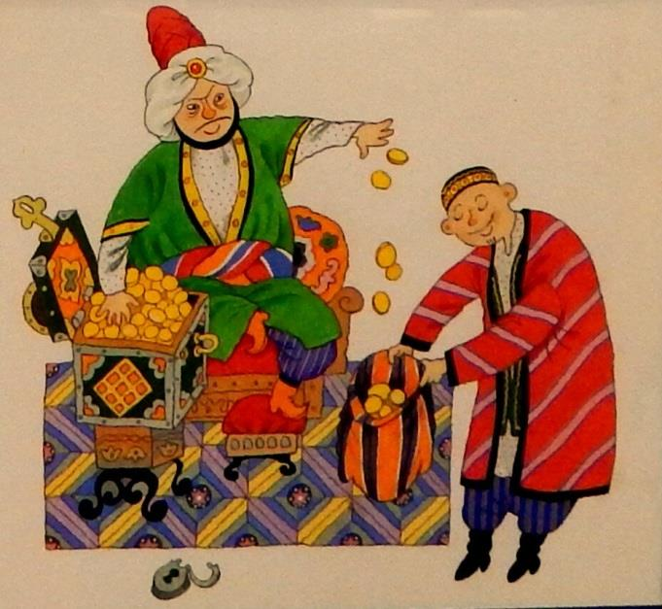
Функция казий и кази-калян
Обычно казии избирались из числа обладающих знаниями, справедли- вых и пользующихся уважением населения людей. Казиям надле-жало быть беспристрастными и бескорыстными, им запрещалось принимать от сторон деньги, подар-ки и различные услуги. Казиям не выплачивалось государственное жалование, жили они за счёт денеж-ной выручки от обращавшихся к ним.

Slide 8
Управление туркестанским краем
Приспособление судебной системы колониальным интересам
Царское правительство упразд-нило в судебной системе должность кази-каляна, уравняв в правах всех казиев. Россия не стремилась ликвидировать в Туркестанском крае суды казиев, основанные на шариате, и суды биев для качевников. Царское правительство изменяло усто-явшуюся систему поэтапно, стараясь не вызвать народного гнева.

Slide 9
Приспособление судебной системы колониальным интересам
Реформы в судебной системе
Реформы, предусмотренные в судебной системе, подразумевали постепенную ликвидацию судов казиев и биев, согласно Положению 1867 года,
в крае были введены:
5
4
суды казиев и биев
уездные суды
3
временные военно-судейские комиссии
2
судебные отделения областного правления
1
Судебная канцелярия генерал-губернаторства

Slide 10
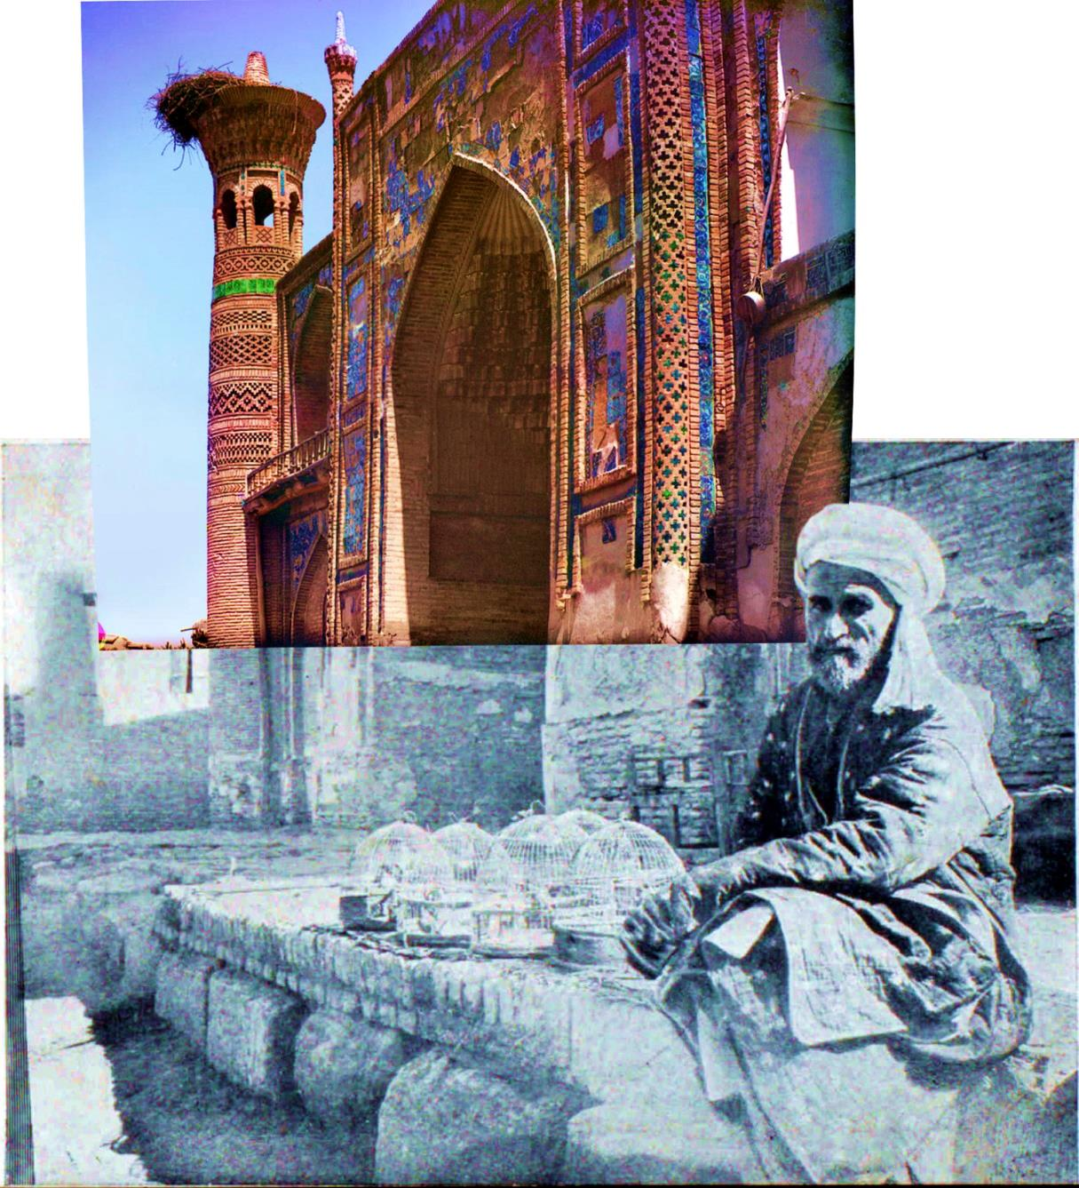
Приспособление судебной системы колониальным интересам
В судебной деятельности для оседлого населения были предусмотрены суды казиев, а для кочевого – суды биев, для которых предусматрива-лось введение должностей начальников волостей, сель-ских аксакалов, начальников аулов и их помощников из числа местного населения, сроком на три года.

Slide 11
Управление туркестанским краем
Деятельность судебных органов
В целях усиления своего влияния на местное население в 1866 году царская Россия создаёт в Ташкенте судебную канцелярию, в состав которой включаются избранные из числа местного населения казии и 7 аглямов. Члены канцелярии являлись доверенными и предан-ными помощниками царского правительства в крае. Их деятель-ность регулировалась царскими чиновниками.

Slide 12
Деятельность судебных органов
Выше 1000 р.
До 1000 руб.
Существовали суды третьей инстанции, в ведении которых на-ходились спорные дела, возникающие среди населения раз-ных уездов и волос-тей. Такими делами занимался чрезвы-чайный курултай народных судей.
До 100 руб.
Крупные же иски рассматривались на курултае казиев и биев, «народных судей». Сумма исковых требова-ний не превышали 1000 рублей.
В сферу полномочий судов казиев входи-ли дела уголовного и гражданского харак-тера, исковая сумма которых не превыша-ла 100 рублей.

Slide 13
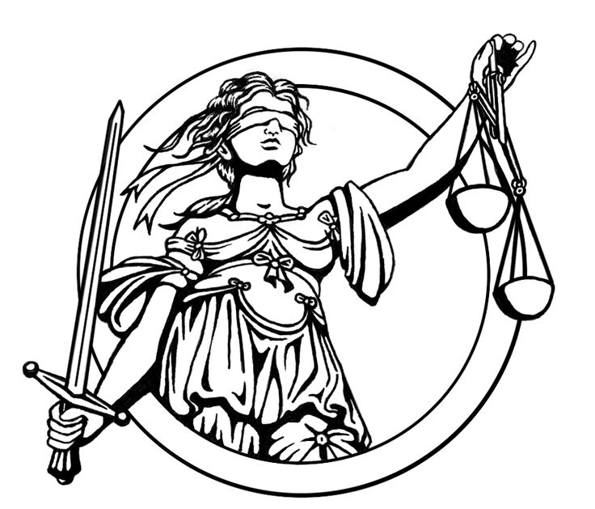
Управление туркестанским краем
Казии назначались исходя из численности населения. В городе Ташкенте в каждом из четырёх районов числилось от одного до четырёх казиев, в Самарканде – два казия, а в волостях – по одному казию.
Для европейского населения в Туркестанском крае действовали русские суды, осуществлявшие свои полномочия в соответствии с России законами.

Slide 14
Задание для самостоятельного выполнения
Прочитать параграф №15
Написать опорный конспект
Перепишите таблицу на странице 53

Slide 15
Задание для самостоятельного выполнения

